Slide 1
SADRŽAJ SPORTSKO REKREATIVNIH AKTIVNOSTI

Slide 2
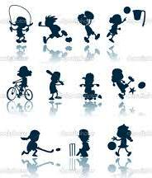
Svaka sportska disciplina, svaka fizička vežba može biti sadržaj sportske rekreacije
Sadržaj sportske rekreacije zavisi od zadataka koji se tim sadržajem žele postići, i od interesa i želje samih učesnika
Sadržaje sportske rekreacije treba birati u skladu sa nivoom sposobnosti, zdravstvenim stanjem i subjektivno iskazanim potrebama i interesima pojedinih kategorija učesnika

Slide 3
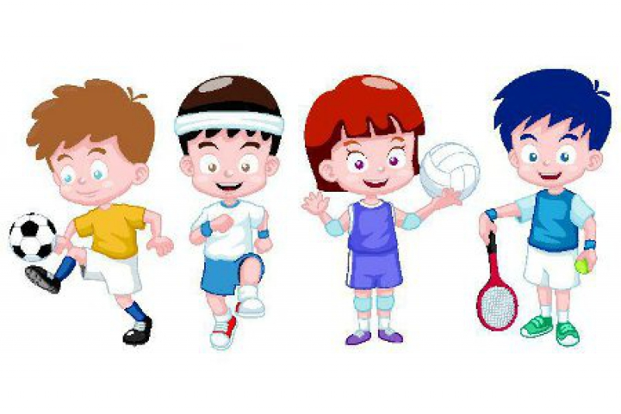
Prilokom primene sportova, sportskih igara i disciplina kao sadržaj sportske rekreacije ne sme se u prvi plan isticati postizanje sportsko-tehničkih rezultata
Svi sportovi se u sportskoj rekreaciji primenjuju kao sredstvo za zadovoljenje relevantnih ljudskih potreba, bez selekcije, bez primene maksimalnih opterećenja i uz orijentaciju na: zdravstvene, obrazovno vaspitne, ekonomske i sociološko-psihološke vrednosti.
Najčešće se primenjuju tri grupe sadržaja sportsko-rekreativnih aktivnosti

Slide 4
Prva grupa sportsko-rekreativnih aktivnosti čijom se primenom utiče na:
  Poboljšavanje osnovnih komponenti psihosomatskog statusa;
  Opštu i specifičnu izdržljivost, snagu, brzinu, pokretljivost, okretnost;
  Poboljšavanje zdravstvenog stanja, otklanjanje zdravstvenih tegoba;
  Povećavanje radnih sposobnosti i produžavanje žvotnog i radnog veka
Sve napred navedeno može se postići pešačenjem, plivanjem, vožnjom bicikla, vežbama na spravama, vežbama oblikovanja, sportskim igrama i dr.
Kakvi će biti efekti primenjenih sadržaja na organizam čoveka, ne zavisi od samih sadržaja aktivnosti već i od primene odgovarajućih metoda vežbanja kojima se u osnovi obezbeđuje optimalno opterećenje

Slide 5
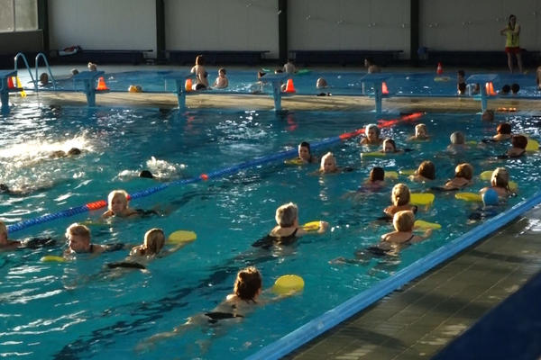
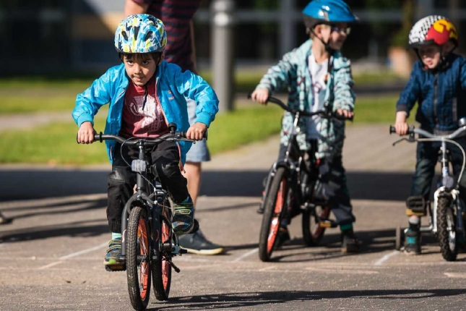
Drugu grupu čine sportsko-rekreativne aktivnosti koje doprinose usvajanju korisnih i primenjivih znanja i veština za rad, svakodnevni život
Tu spadaju: plivanje, skijanje, veslanje, streljaštvo, vožnja bicikla, borilačke aktivnosti, orijentacija u prirodi i dr. I ove aktivnosti mogu uspešno da doprinesu podizanju opšteg nivoa fizičkih sposobnosti, što zavisi od metoda njihove primene

Slide 6
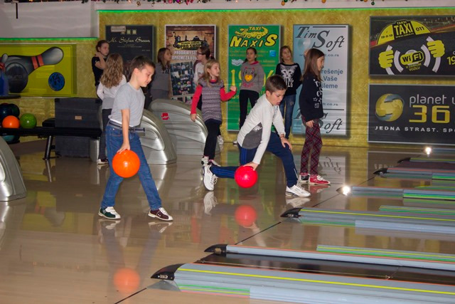
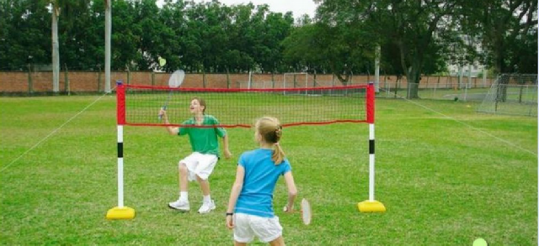
U treću grupu sportsko-rekreativnih aktivnosti spadaju sadržaji sa naglašenom rekreativnom usmerenošću.
To su raznovrsne zabavno-rekreativne igre i aktivnosti malog inteziteta, koje imaju za cilj brisanje tragova nervno-psihičkog zamora, obezbeđivanje pozitivne emocionalnosti, dobrog raspoloženja.
One se primenjuju i u radnom i u svakodnevnom slobodnom vremenu, tokom vikenda, godišnjih odmora i programiranih zdravstveno-preventivnih odmora.
Takve aktivnosti su boćanje, pikado, društveno zabavne igre, badminton, mini golf, kriket, kuglanje...

Slide 7
Zadatak:
  Šta je cilj sportsko – rekreativnih aktivnosti, a šta ne sme da se dovodi u prvi plan?
  Navesti aktivnosti (vežbe) koje se najčešće primenjuju kod dece, izdvojiti jednu aktivnost koju biste primenili i ukratko objasniti kako biste je primenili (organizacija, značaj te aktivnosti, na šta treba obratiti pažnju, šta ne smete dozvoliti da se dogodi)

